Slide 1


Master: Microbiologie Appliquée
Chapitre 3
Technologie et Microbiologie des Laits Fermentés
Données sur les laits fermentés
Le ferment du yaourt
Pourquoi associer et choisir les deux espèces?
Technologie de Fabrication du Yaourt
Facteurs influençant la production du yaourt
Types et Gout des yaourts
Dénomination du yaourt
Les accidents de fabrication
Pr. IDOUI

Slide 2
1. Données sur les laits fermentés
1. La dénomination des laits fermentés est réservée exclusivement :
Au produits préparés avec des laits écrémés ou non
Aux produits préparés avec des laits [ ] ou en poudres de laits écrémés ou non
Aux produits enrichis ou non en constituants des laits
Aux produits ayants subis un traitement thermique équivalent à la pasteurisation
Aux produits ensemencés avec ferments caractéristiques de chaque produit
2. Les laits fermentés sont obtenus par coagulation par les ferments spécifiques;
3. Ils sont caractérisés par un fond laitier (quantité d’acide lactique libre ≥ 0.6%);
4. Leurs teneurs en M. Protéique ≥ à celle du lait ;
5. Les additifs autorisés sont: extraits d’aromates, aromes naturels, sucre, autres additifs naturels;
6. L’incorporation de MG et protéiques non laitières est interdite (fraude);
7. Interdiction d’égoutter le coagulum .

Slide 3
2. Le ferment du yaourt
D’après la définition, le yaourt est produit obligatoirement avec le ferment spécifique mixte, homofermentaire et thermophile composé de : L’espèce St.salivarius subsp.thermophilus et L’espèce Lb.delbrueckii subsp.bulgaricus
L’espèce Lb.delbrueckii subsp.bulgaricus
Bacille à Gram +; longueur 0.8- 1µm jusqu’à 4-8 µm;
A 22°C, il forme des filaments de 200 -550µm
A T°> 50°C, il donne des formes irrégulières;
Sous microscope, les cultures âgées s/f de longs bâtonnets (15-20 µm);
T° _{min} 22°C; T°_{opt} 40-43°C, T°_{max} 52- 53°C (non thermorésistante);
pH_{min} 3.5, pH_{opt} 5.5 -5.8;
Anaérobie ou Aérobie facultative;
Homofermentaire thermophile ;
Peut produire jusqu’à 1.8% d’acide lactique (Isomère D⁽⁻⁾);
Responsable de l’acidification du yaourt et peu aromatique (acétaldéhyde à partir de la thréonine )
Fermente le glucose, le galactose, le fructose et le lactose;
Le % en GC est faible.

Slide 4
L’espèce St.salivarius subsp.thermophilus
Cocci à Gram +; longueur 0.7- 0.9µm;
A 45°C, il forme des chaines courtes;
A T°> 45°C, il donne de longues chaines;
Sous microscope, les cultures âgées s/f de chaines allongées;
T° _{min} 18-20°C; T°_{opt} 40-45°C, T°_{max} 50- 53°C (thermorésistante 80°C/15mn; 65°C/ 30mn);
Ne peut croitre à 10°C;
pH_{min} 4.5, pH_{opt} 6.3;
Anaérobie ou Aérobie facultative;
Homofermentaire thermophile ;
Peut produire de 0.7 à 0.8% d’acide lactique (Isomère L ⁽⁺⁾);
Responsable de l’aromatisation du yaourt (acétaldéhyde + peu diacétyl et d’acétoine)
Producteur de mucus (polysaccharides) aspect épaississant des yaourts;
Fermente le glucose, le galactose, le fructose et le lactose;
Le % en GC est faible.

Slide 5
3. Pourquoi associer et choisir les deux espèces?
Réponse
L’association est bénéfique pour les 2 souches (coopération non indispensable à leur vie);
Cette situation est appelée protocoopération ou Symbiose;
Cette coopération conduit à ce qui suit:
    Réduction de la phase de latence;
    Augmentation de la production de métabolite;
    Meilleure résistances aux additifs (ex. Saccharose);
    Meilleure production des agents épaississants (Ex. polysaccharides = bonne viscosité du yaourt).

Slide 6
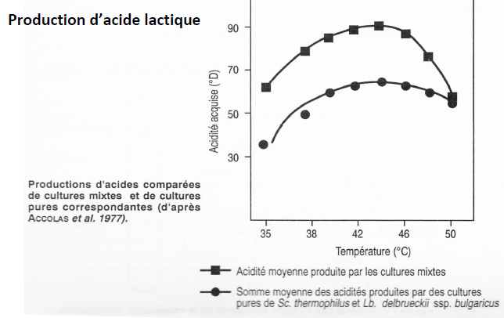
3.1. Symbiose lors du métabolisme glucidique
Lors de leur croissance, ces ferments lactiques hydrolysent le lactose en glucose et galactose. Le glucose est ensuite utilisé lors de la glycolyse, puis dans la fermentation lactique. Cela entraine la formation d’acide lactique, qui abaisse le pH du milieu.
La figure montre que la culture mixte produit plus d’ac.lactique .

Slide 7
Pyruvic Acid
2. Lactic acid

Slide 8
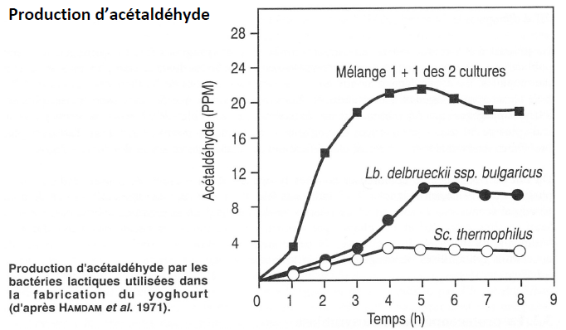
3. 2. Symbiose lors du métabolisme protéique
L’association des cultures montre qu’il y à une production assez importante en acétaldéhyde

Slide 9
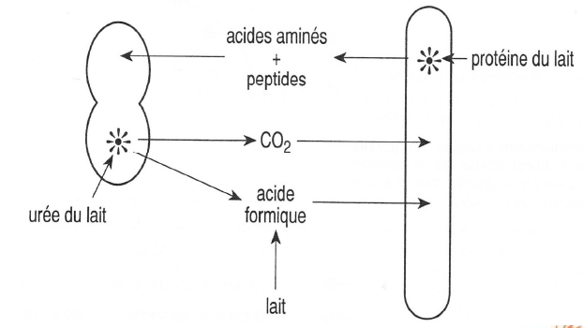
3.3. Facteurs favorisants la symbiose
St.salivarius subsp.thermophilus
Lb.delbrueckii subsp.bulgaricus

Slide 10
4. Technologie de Fabrication du Yaourt
4. 1 .Définition du yaourt
Définition 1: La dénomination « yaourt » est réservée au lait fermenté obtenu, selon les usages loyaux et constants, par le développement des seules bactéries lactiques thermophiles spécifiques dites « Lactobacillus bulgaricus et Streptococcus thermophilus » qui doivent être ensemencées simultanément et se trouver vivants dans le produit fini à raison d’au moins 10 millions de bactéries par gramme rapportés à la partie lactée.
Définition 2: Le yaourt est un produit laitier coagulé obtenu par fermentation lactique grâce à l’action de Lb.bulgaricus et St.thermophilus, du lait pasteurisé ou concentré avec ou sans addition (de lait en poudre,…). Les microorganismes du produit final doivent être viables et abondants.
Définition F.A.O/O.M.S: Le yaourt est le lait coagulé obtenu par la fermentation lactique acide due à Lb.bulgaricus et St.thermophilus du lait pasteurisé ou concentré avec ou sans addition (de lait en poudre, …) .Les microorganismes du produit final doivent être viables et abondants

Slide 11
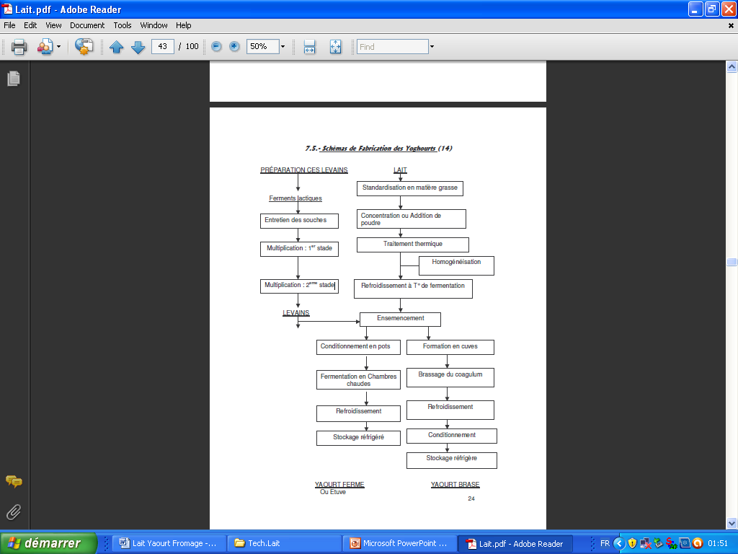
4.2. Quelques Diagrammes de fabrication (Technologie)

Slide 12
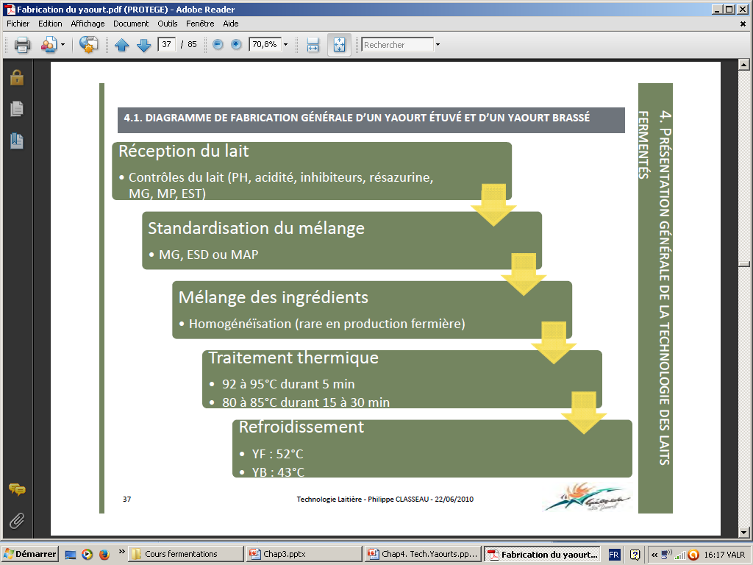
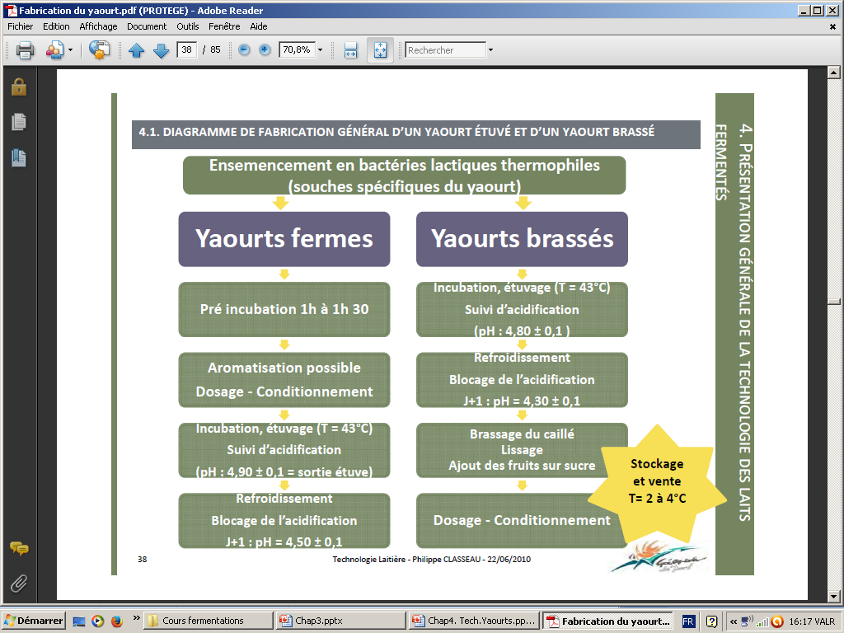
Stockage et Vente: 2-4°C

Slide 13
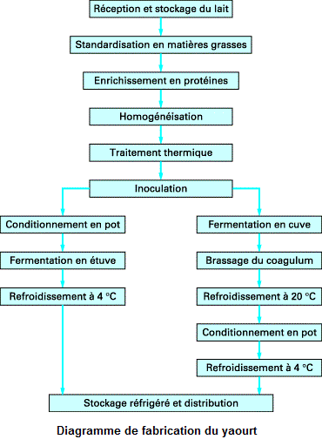

Slide 14
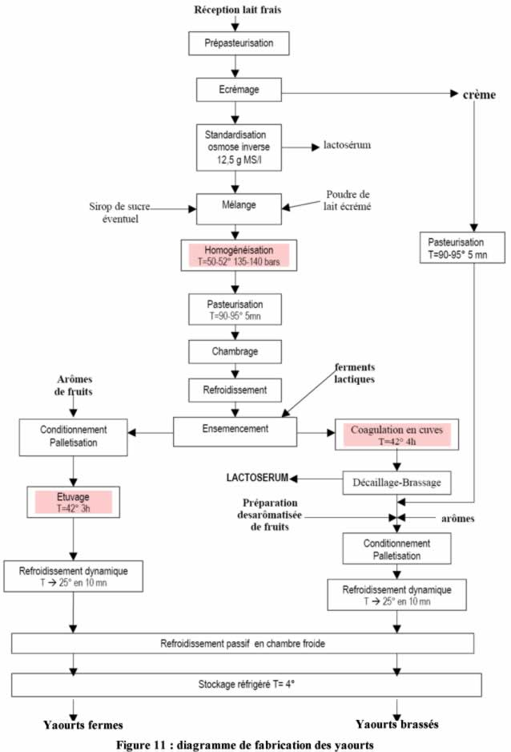

Slide 15
4.2 . Etapes de fabrication
a. Préparation et traitement du lait
Elle consiste à ajuster son ESD, pour se faire, on peut procéder de diverses manières. Les plus couramment sont l’adjonction de poudre de lait ou la concentration. Si l’on utilise de la poudre de lait écrémé, l’adjonction se fait à des taux de 2 à 3% pour arriver à un ESD final de 12%.
Le lait enrichi va subir un traitement thermique, le + couramment, une pasteurisation 90- 95°C avec chambrage de 3-5min. Une pasteurisation trop poussé aura un effet néfaste sur le produit.
La pasteurisation à pour but:
    Destruction des germes pathogènes et d’une grande partie de la flore banale originelle
    Destruction de certaines substances inhibitrices naturelles qui affectent la croissance du ferment
    Favorise la précipitation d’une fraction des albumines: une meilleure rétention d’eau: une amélioration de la consistance.
    Actuellement, simultanément à la past, on utilise l’homogénéisation.

Slide 16
NOTA
E.S.D conditionne la consistance et la viscosité du produit. Les protéines, tout en améliorant la texture, masquent l’acidité, la MG donne une saveur + douce et plus crémeuse et un arome meilleur, elles masquent aussi l’acidité.
La past peut être remplacer par une stérilisation soit par injection directe de vapeur soit par chauffage indirect (135-140°C/qq Sec). Dans ce cas, on constate une viscosité plus faible pour le produit fini.

Slide 17
b. La phase d’ensemencement
C’est l’inoculation de 2 germes spécifiques du yaourt Lb.bulgaricus et St.thermophilus dans le rapport St/ Lb= 1.2/1 à 2 /1 (pour le yaourt nature) jusqu’à 10/1 pour les yaourts aux fruits.
L’ensemencement doit se faire à un taux suffisamment élevé pour avoir l’assurance d’une acidification correcte
La quantité d’ensemencement minimum varie selon la vitalité des cultures, entre 0.5 et 1%, le max à ne pas dépasser 5-7%
C’est après l’ensemencement que se différencient les technologies des yaourts (brassé, étuvé,..)

Slide 18
c. La phase d’incubation (fermentation)
Correspond au développement de l’acidité dans le yaourt, elle est fonction de la T° et de la durée d’étuvage
L’incubation est faite à 42-45°C (opt de St.thermophilus) car c’est cette espèce qui assure le départ de la fermentation, cette T° est d’ailleurs la T° symbiotique optimale
Lors de cette phase, c’est la proto coopération entre les deux espèces qui est à la base de toutes les activités métaboliques.
La durée d’incubation, dépend de plusieurs facteurs:
- Activité de la culture
    - Taux d’ensemencement
- Vitesse de refroidissement
- Pré-incubation éventuelle.
La durée d’incubation varie de 2h30 à 3h30

Slide 19
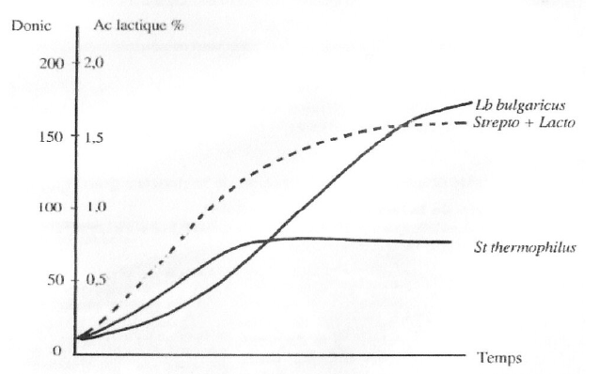
C1. Production symbiotique de l’acide lactique
La production de l’acide lactique en début de l’incubation est le fait de St.thermophilus, puis sous l’effet inhibiteur de l’ac.lactique, il y aura une production plus importante de cet acide par Lb.bulgaricus

Slide 20
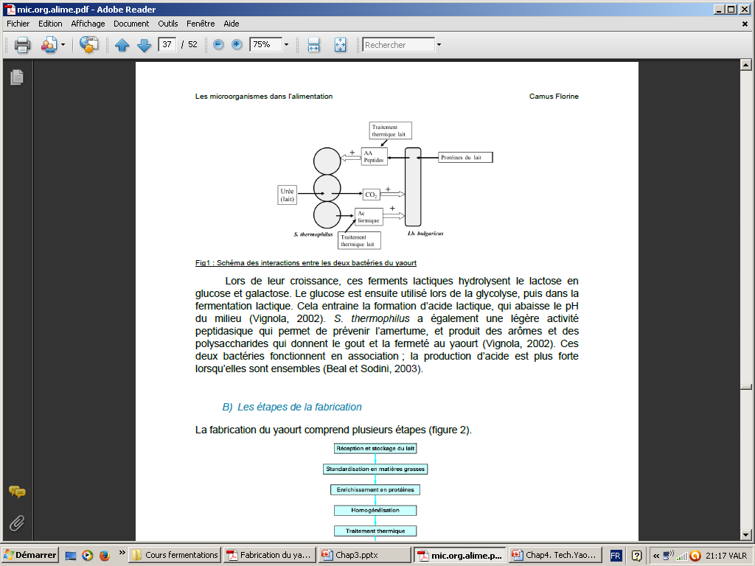
C2. Protocoopération par apport de facteur de stimulation
Lb.bulgaricus + protéolytique fournirait les AA et/ ou les peptides qui joueraient le rôle d’activateurs de St, en contre, la croissance de St en absence ou à faible concentration d’Oxygène produirait l’Ac. formique stimulant le développement de Lb.

Slide 21
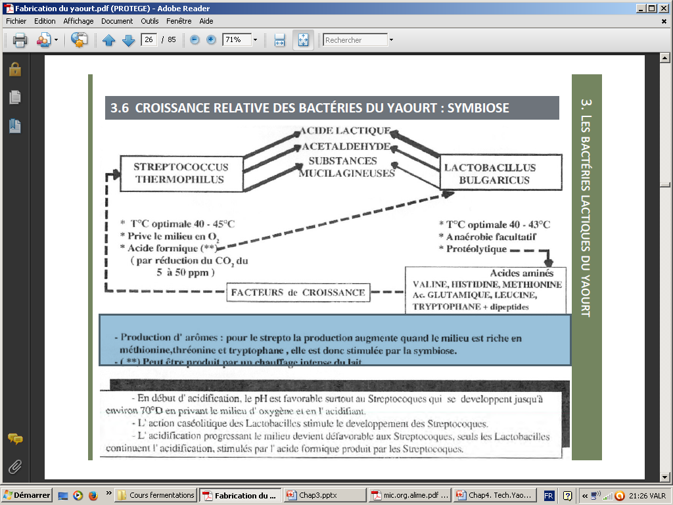
C3. Production symbiotique d’arôme et autres

Slide 22
d. Arrêt de la fermentation
Lorsque l’acidité atteint un certain seuil: 70 à 80°D dans le cas des yaourts étuvés et 100à 120°D pour les Y. brassés, il est nécessaire de bloquer la fermentation en inhibant le développement des ferments. Pour cette raison, on abaisse considérablement la T° « phase de refroidissement »
Les Y. étuvés à la sortie de l’étuve sont mis à refroidir dans des chambres froides fortement ventilées ou passent dans des tunnels de refroidissement avant d’être stockés en chambre froide
Les Y. brassés, le refroidissement est effectué par passage dans des échangeurs- refroidisseurs à plaques, tubulaires.

Slide 23
e.Conditionnement
C’est la phase ultime de la fabrication, les Y sont généralement conditionnés dans des pots en verre et des pots en plastique
Les pots peuvent être soit fabriqués dans des usines spécialisés (verre), soit formés directement sur la machine de conditionnement. Cette machine assure à la fois:
    La confection des pots à partir des films d’emballage
    Le remplissage et le dosage des pots (c’est à ce niveau que peut se faire l’ajout d’aromes, de pulpes ou de fruits pour les pots multiples) sous protection bactériologique avec air filtré
    La fermeture hermétique des pots par thermoscellage
    La confection des lots (× 4, × 8, …)
    f. Stockage
    Les Y sont stockés dans des chambres froides et commercialiser sous régime du froid

Slide 24
Brassage pour le yaourt brassé
Pour ce type de Y, avant le refroidissement, on procède à un brassage du caillé qui confère au produit son onctuosité. Cette opération se fait:
- Soit par passage du gel à travers un filtre ou tamis;
- Soit agitation mécanique ( agitateur à hélice ou turbine)
- Soit homogénéisation à basse pression (< 50atmospheres)
Le brassage réduit la synérèse.
NB:
Pour ce type de Y: après la fermentation et le brassage, il y à le refroidissement puis le conditionnement

Slide 25
5. Facteurs influençant la production du yaourt
5.1. Facteurs: Matières premières
1.Qualité du lait:
La composition du lait a l’influence la plus importante sur le métabolisme des ferments du yaourt dont il faut choisir un lait de meilleur qualité possible;
Le lait doit être riche en facteurs de croissance du ferment avec un apport suffisant en lactose (bonne fermentation);
Il doit être indemne de résidus d’ATB car les souches du yaourt sont très sensibles à la présence de ce type d’inhibiteur (ils retardent ou bloquent la fermentation);
2. La dose de sucre utilisée:
L’activité acidifiante est ralentie à partir d’une concentration de 4% de saccharose;
L’activité aromatisant diminue à partir d’une concentration de 8% de sucre.
3. La présence de phage:
L’origine des phages est soit le ferment, soit le lait, soit l’installation (équipement)
Les deux espèces du yaourt sont lysogènes dont la plupart des St et nombreuse Lb.bulgaricus
La contamination phagique peut engendrer ce qui suit:
      Pas d’acidification et/ ou retard d’acidification;
      Défauts de texture et d’arome;
      Perte de production.

Slide 26
5.2. Facteurs: Technologiques
1.Le traitement thermique
Le traitement de pasteurisation doit atteindre les objectifs suivants:
Destruction de la flore de contamination du lait (flore banale et pathogène), ce qui permettra une bonne croissance du ferment sans concurrent;
Inactivation des substances antimicrobiennes naturelles du lait tel que les lactopéroxydases et les agglutinines
Dénaturation partielle de la β.lactoglobuline et fixation sur la caséine K, ce qui donnera un gel ferme sans synérèse (pas trop de lactosérum);
Modification des équilibres salins avec augmentation de la taille des micelles et de la quantité d’eau liée.
Un mauvais traitement thermique conduit à des perturbation de la fermentation avec une possibilité de perte de qualité et une réduction de la DLC

Slide 27
2.La maitrise du couple T°/Temps de la fermentation
La T° de fermentation:
La T° optimale de croissance est importante pour une bonne conduite de la fermentation (36-42°C/ St; 42-46°C/Lb). Le lait ensemencé doit être placé à une T° 42-45°C;
En dehors de cette fourchette, il y aura:
      Un déséquilibre du ferment;
      Sur acidification ou sous acidification;
      Disfonctionnement de l’acidification (V_{acidification} );
      Disfonctionnement de la production d’arome.
Le Temps d’étuvage:
Si la durée de fermentation n’est pas respectée, il y aura:
      Une sur acidification en cas du non blocage de fermentation (Temps d’étuvage dépassé);
      Une sous acidification, en cas du blocage de la fermentation avant la durée réglementaire;
      Dans les deux cas, il y aura un déséquilibre du rapport St/Lb.

Slide 28
3.La maitrise des conditions de fermentation
La Qualité du ferment:
La réussite de la fermentation (production du yaourt), impose l’usage de ferment doté de toutes les aptitudes technologiques (bon ferment). Un bon ferment permettra:
      Une Bonne vitesse de fermentation;
      Une bonne fermeté du gel;
      Une synérèse faible;
      Une bonne aromatisation;
      Un pouvoir inhibiteur à l’égard de la flore d’altération du yaourt.
      Le mauvais ferment donnera un produit avec un effet inverse;
      Un mélange de ferment conduit également aux mêmes conséquences.
Le Taux d’ensemencement:
Le taux d’ensemencement est déterminant de la qualité (directe ou indirecte);
Un taux d’ensemencement faible conduit à une sous acidification et perte de temps de production avec une dominance de St dans le produit;
Un taux d’ensemencement important conduit à une sur acidification, une perte de la production d’arome avec une dominance de Lb dans le produit.

Slide 29
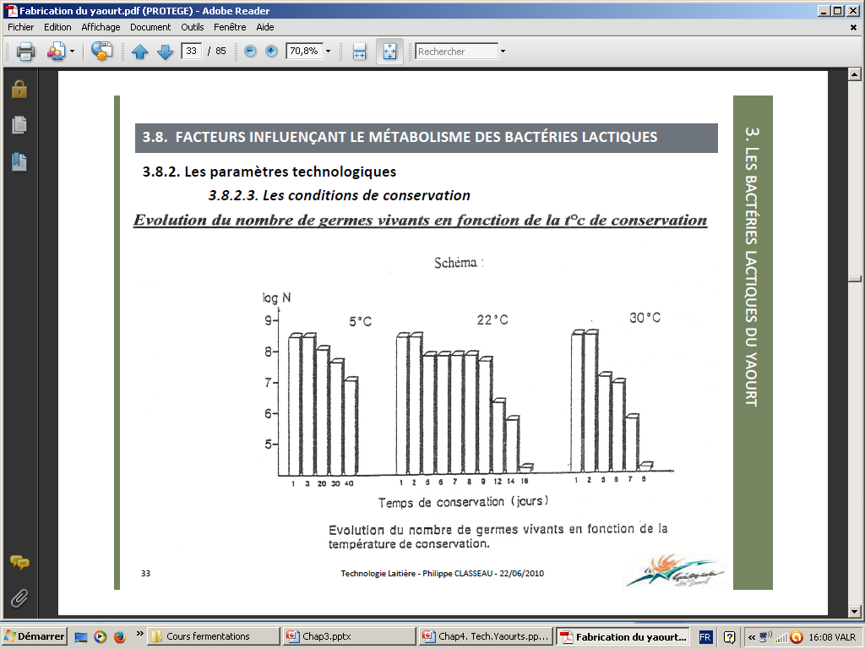
6. Fermentation lors du stockage et conservation
Le produit doit être maintenu sous régime du froid pour deux raisons principales:
Inhibition de l’activité fermentaire des souches;
Le maintient du produit vivant, c.a.d. une flore viable de 10⁷/g
La Figure illustre l’effet de la T° de conservation sur la viabilité des souches qui conditionne la DLC

Slide 30
7. Types et Gout des yaourts
pH | Acidité | St/Lb | Gout | Type de Yaourt
4.5 -4.6 | 80-90°D | 95/5 | Peu Acide | Yaourt Doux
< 4.3 | 105-115°D | 85/15 | Saveur acide plus soutenue | Yaourt Moyen
< 3.9 | 130-150°D | 50/50 | Saveur Acide et Aromatique | Yaourt Acide
Cette différence est liée à la durée d’incubation

Slide 31
8. Dénomination du yaourt
Taux de Matière Grasse | Dénomination
< 1% | Yaourt Maigre
≥ 1% et < 3% | Yaourt Standard
≥ 3% et < 3.5% | Yaourt Gras
> 3.5% | Yaourt Entier

Slide 32
9. Les accidents de fabrication
1. Défauts de goût
Amertume:
Contamination par des germes protéolytique; Forte protéolyse;
Conservation trop longue
Goût de levure, fruité, alcool: Contamination par les levures
Goût de moisi: Contamination par les moisissure, fruit de mauvaise qualité.
Goût plat, Absence d’arome: Mauvaise activité des levains; MS trop faible.
Manque d’acidité:
Mauvaise activité de Levain: * Taux d’ensemencement faible
* Trop de St
* incubation défaillante
* inhibiteur dans le lait
* bactériophage

Slide 33
1. Défauts de goût
Trop d’acidité:
  Mauvaise conduite de la fermentation;
  Défaut de réfrigération
  Conservation à T° élevée.
Rancidité: Contamination par les germes lipolytiques/ traitement thermique faible
Goût farineux, de poudre: Poudrage trop poussé
Goût oxydé: Mauvaise protection contre la lumière ( choix de l’emballage) / Présence de métaux.
Goût de cuit, de brûlon: traitement thermique trop sévère
Goût aigre: Contamination par les BL sauvage/ coliformes
Goût graisseux: MG élevée

Slide 34
2. Défauts d’apparence
Décantation, synérèse:
  Sur acidification
  Refroidissement trop faible
  Agitation trop poussée
  Teneur en MS faible.
Gonflement: Contamination par les levures et les coliformes
Colonies en surface: Contamination par les levures et moisissures
Couche de crème: Mauvaise ou absence d’homogénéisation
Produit sur le couvercle: Mauvaise manutention
Produit non homogène: Mauvaise agitation (Y aux fruits)

Slide 35
3. Défauts de Texture
Manque de fermeté:
  Ensemencement trop faible / Mauvaise incubation / MS trop faible
Trop liquide:
Brassage trop violent / Mauvaise incubation / MS trop faible / Mauvais ferment
Trop filent:
Mauvais ferment / T° d’incubation trop faible
Texture sableuse:
Chauffage du lait trop important
Poudrage trop fort
Mauvais brassage
Acidification trop faible
Texture granuleuse:
Mauvais brassage/ Teneur en MG trop élevée / Mauvais choix du ferment

